Slide 1

第三节 矢量场的通量和及散度
一、预备知识
（1）简单曲线：设曲线参数方程为
曲线上的每一点都只对应唯一个参数值t；（在闭合曲线的情形，
其闭合点除外）则称这样的连续曲线为简单曲线.
简单曲线的一般特征是没有重点的连续曲线.
（2）简单曲面：设曲面参数方程为
曲面上的每一点都只对应唯一个参数值u,v（在闭合曲面的情形
，其闭合点除外）则称这样的连续曲面为简单曲面.

Slide 2
简单曲面的一般特征是没有重点的连续曲面
（3）有向曲面 ：取定了正侧的曲面，叫做有向曲面.对有向
曲面，规定其法矢n 恒指向我们研究问题时所取得一侧.
(4) 有向曲线 ：取定了正方向的曲线，叫做有向曲线.对于有
向曲线，规定其切向矢量 t恒指向我们研究问题时所取的一方 .

Slide 3
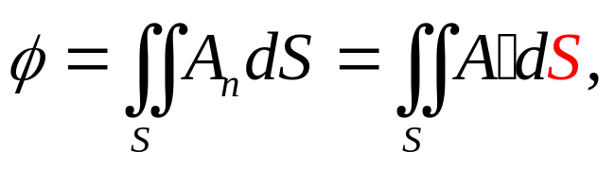
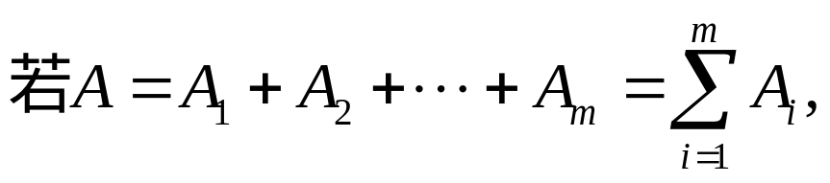
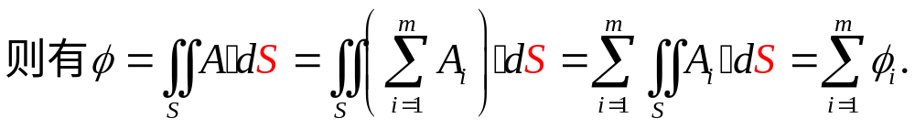
二、通量
1 、通量的定义( 引例如书图2-11)
设有矢量场A(M) ，沿其中有向曲面S 某一侧的曲面积分
叫做矢量场A(M)向积分所沿一测穿过曲面S的通量.
通量是可以叠加的.

Slide 4
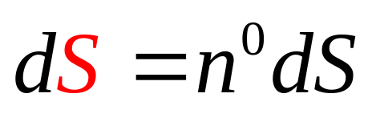
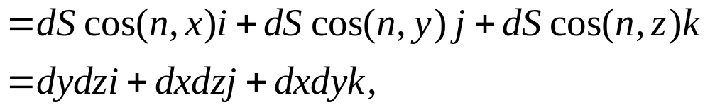
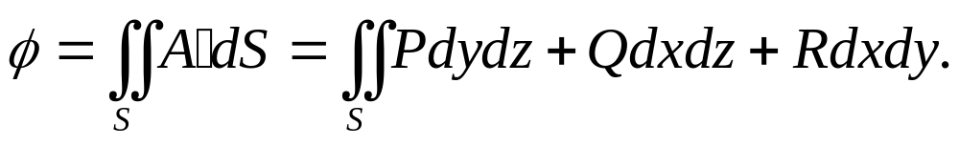
在直角坐标系中的表示方法
则通量可以写成

Slide 5
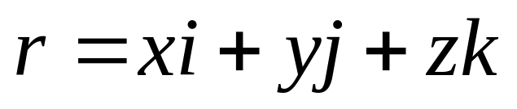
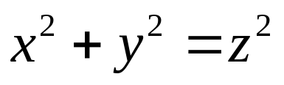

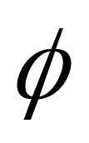
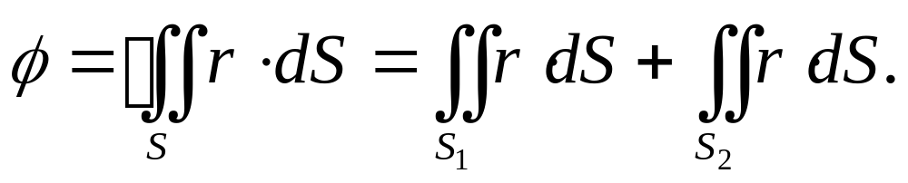
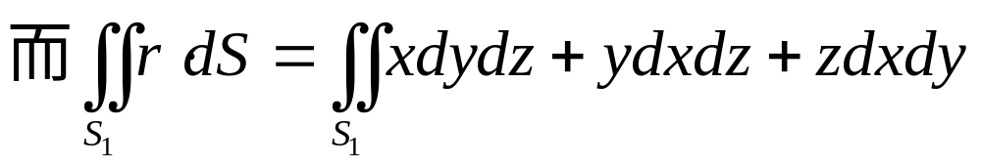
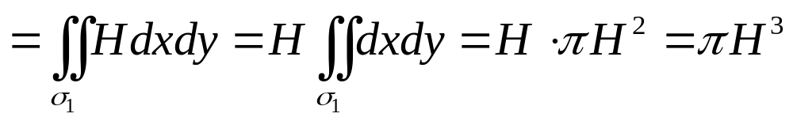
例1 设由矢径
构成的矢量场中，有一圆锥面
及平面
所围成的封闭区面 ，求矢量场r 从S 内穿出S 的通量
解：以 S1表示曲面S 的平面部分，以S2 表示锥面部分，则

Slide 6
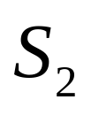

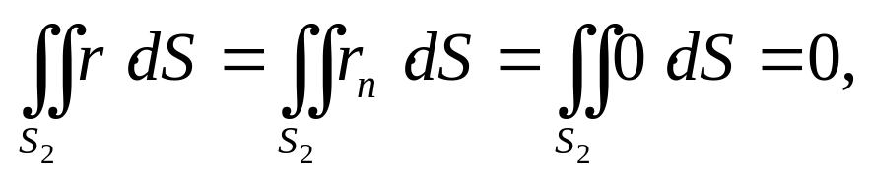
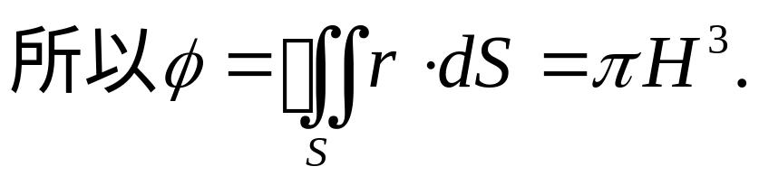
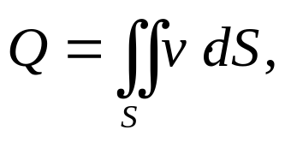
对于第二个积分，在
上有
，有
2、通量为正、负、零时的物理意义
对于总流量
一般理解为：它是在单位时间内流体向正侧穿过曲面S 的正流量
与负流量的代数和，所以，当 Q>0 时，就表示向正侧穿过S 的流
量多于燕相反方向穿过S的流量；同理，当Q<0 或Q=0 时，则表示
向正侧穿过 S的流量少于或等于沿相反方向穿过S 的流量.

Slide 7
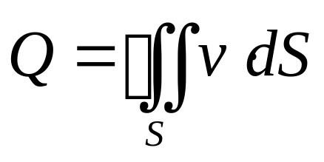
如果S为一封闭区面，此时积分 在无特别申明时，即指沿S的
外侧，因此流量为
表示从内穿出S 的正流量与从外穿入 S的负流量的代数和.从而
当Q>0 时， 就表示流出多于流入，此时在S 内比有产生流体的
泉源.当然，也可能还有排泄流体的漏洞，但所产生的流体必定
多于排泄的流体，因此，当Q>0 时， 不论S 内有无漏洞，我们
总说 S内有正源；同理，当 Q<0时，我们就说S 内有负源.这两
种情况，合起来称为 S有源..但是当Q=0 时，我们不能断言S 内无源.

Slide 8
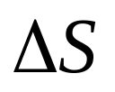
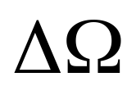
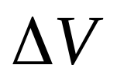
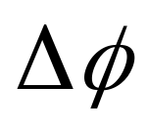

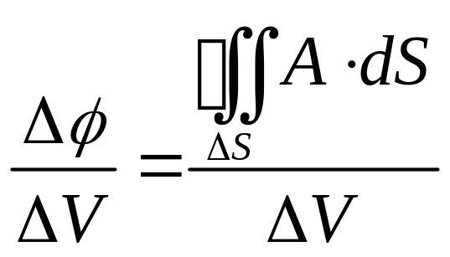
三、散度
（1）散度的定义：
设有矢量场A（M） ，于场中一点M 的某个临域内作一包含
M点在内的任一闭曲面
设其所包围的空间区域为
以
表其体积，以
表从其内穿出 的通量.
若当
以任意方式缩向M 点时，比式
之极限存在，则称此极限为矢量场 A(M)在点M 处的散度，
记作divA，即

Slide 9
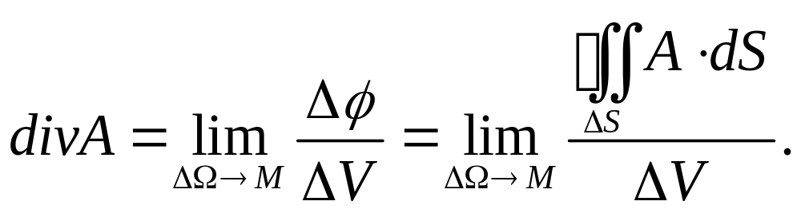
散度divA为一数量，表示在场中一点处通量对体积的变化率，
也就是在该点处对一个单位体积来说所穿出的通量，称为该
点处的强度.其绝对值|divA|就相应的表示在该点处散发通量
或吸收通量的强度；而当divA之值为零时，就表示在该点处
无源，由此，称divA=0的矢量场A为无源场.

Slide 10
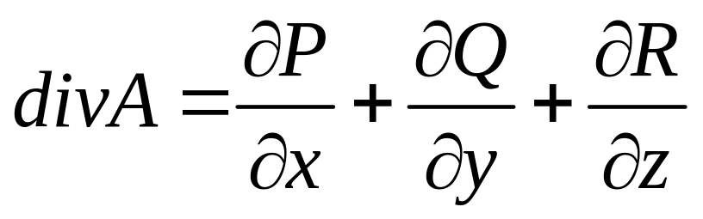
如果把矢量场A中每一点的散度与场中之点一一对应起来，
就得到一个数量场，称为由矢量场产生的散度场.
(2) 散度在直角坐标系中的表示式：
散度的定义是与坐标系无关的.
定理：在直角坐标系中，矢量场
在任一点M(x,y,z) 处的散度为

Slide 11
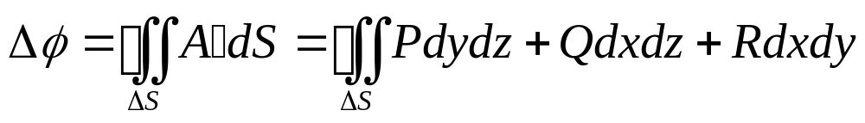
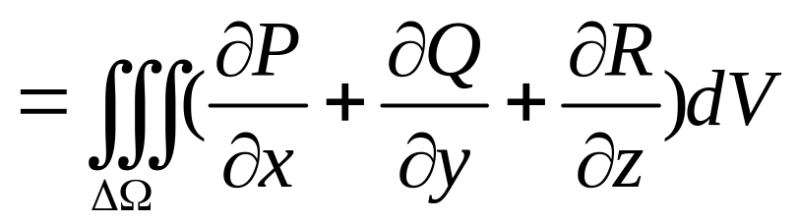
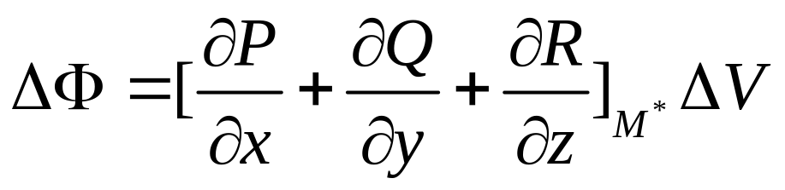
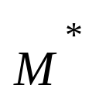

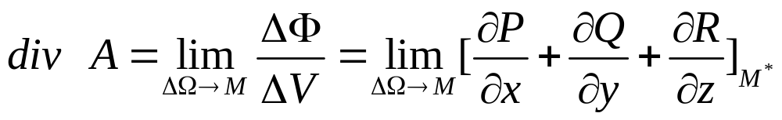
证：由奥氏公式
再按中值定理有
其中
为在
内的某一点 .由此

Slide 12
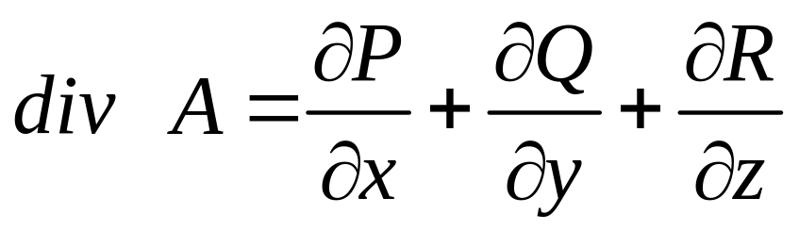
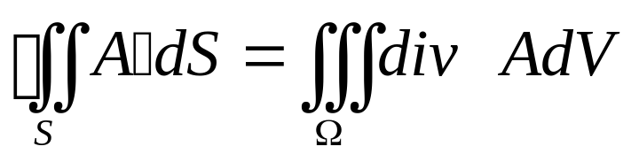
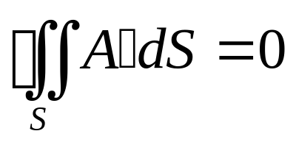
当
缩向M点时，
就趋于点M. 所以
推论1. 奥氏公式可以写成如下的矢量形式：
推论2. 由推论1 可知：若在封闭曲面S内处处有divA=0则
推论3. 若在矢量场A内某些点（或区域）上有divA不等于0
或divA不存在，而在其他的点上都有divA=0，则穿出包围
这些点（或区域）的任一封闭曲面的通量都相等，即为一常数.

Slide 13
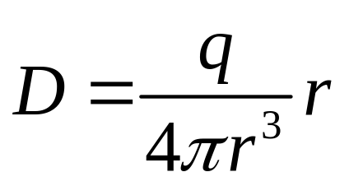
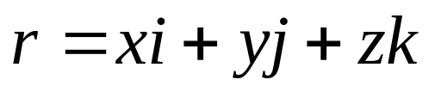
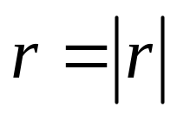
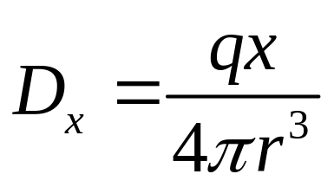


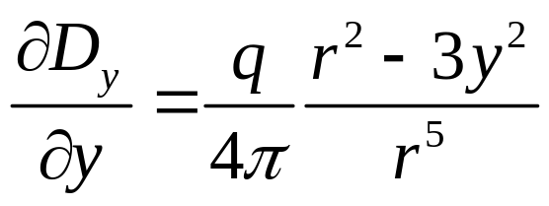
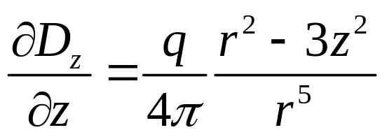
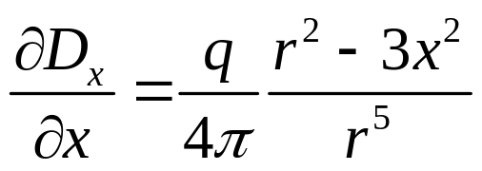
例3.在点电荷q所产生的静电场中，求电位移矢量D在任何
一点M处的散度divD .
解：取点电荷所在之点为坐标原点.此时
其中
因此
，
于是有

Slide 14
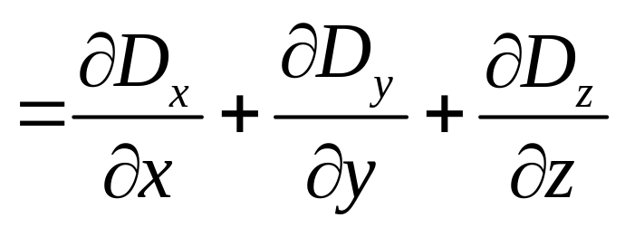
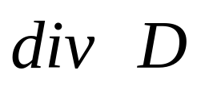
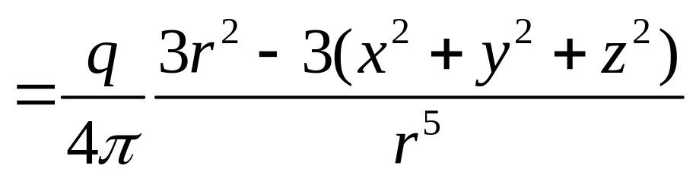
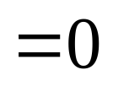
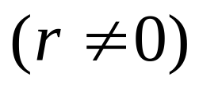
所以
.

Slide 15
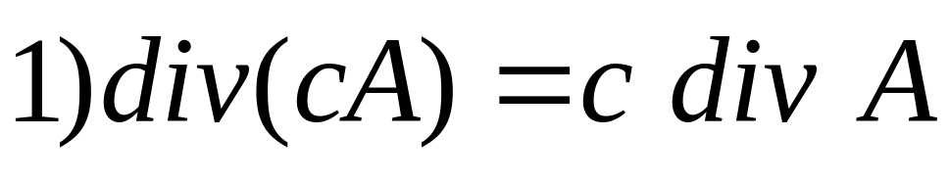
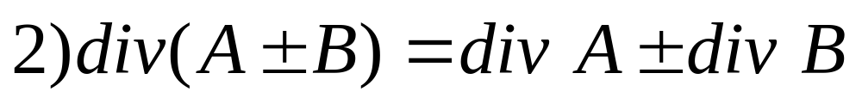
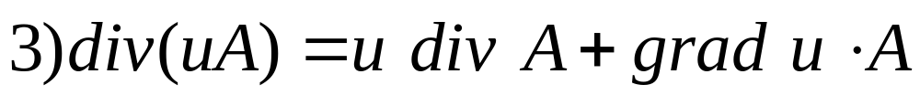
（3）散度运算基本公式 .

Slide 16
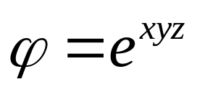

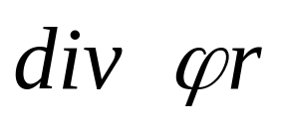
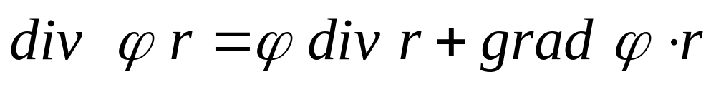

例4 .已知
，
，求
解：由基本公式得
由于
故

